Slide 1
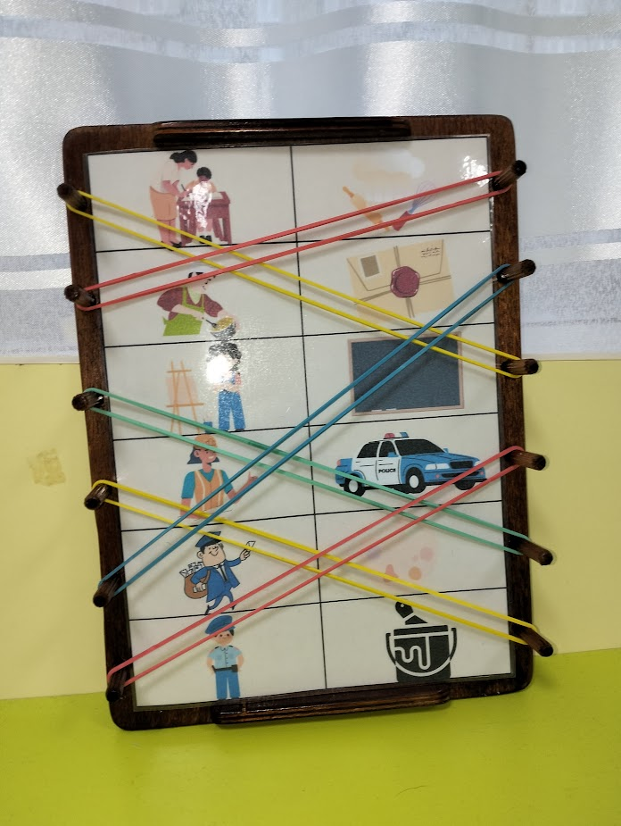
Дидактическая игра «Паутина»
Муниципальное дошкольное образовательное учреждение комбинированного вида Мдоау «детский сад №123 «гармония» г. орска
Подготовил воспитатель:
Урасова анастасия романовна

Slide 2
Цель:
Цель: развитие сенсорного восприятия и тонкой моторики пальцев рук, формирование становления речи, закрепление знаний

Slide 3
Задачи:
Развивать логическое мышление
Развивать усидчивость и зрительное внимание
Воспитывать целеустремленность
Обучение построению логических рассуждений
Формирование умений сравнивать различные объекты, выявлять сходство и различие

Slide 4
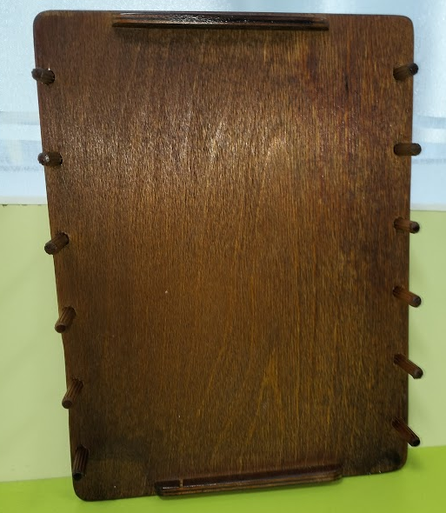
Игра представляет из себя игровое поле с 12 колышками, по 6 с каждой стороны. Также имеются два держателя, чтобы лист с заданием не ускользал.
Также для игры необходимы резинки, желательно разноцветные, чтобы было лучше видно.
Дидактическая задача: Через дидактическую игру «Найди соответствие», создать условия для закрепления представлений детей об окружающем, умение выражать свои мысли, делать выводы.
Игровая задача: найти соответствие, правильно соотнести картинки между собой.

Slide 5
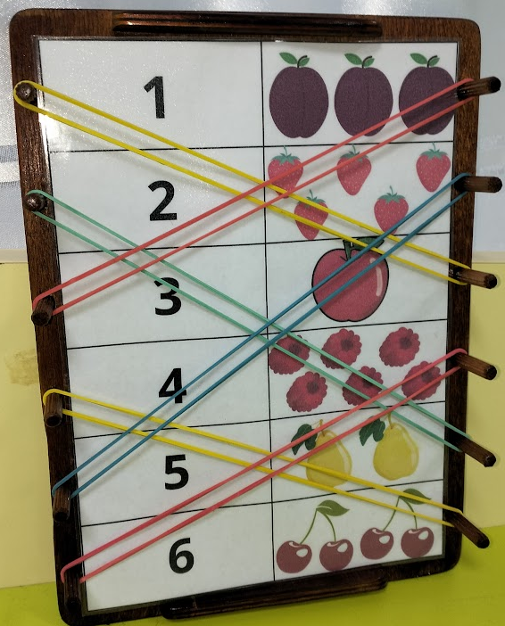
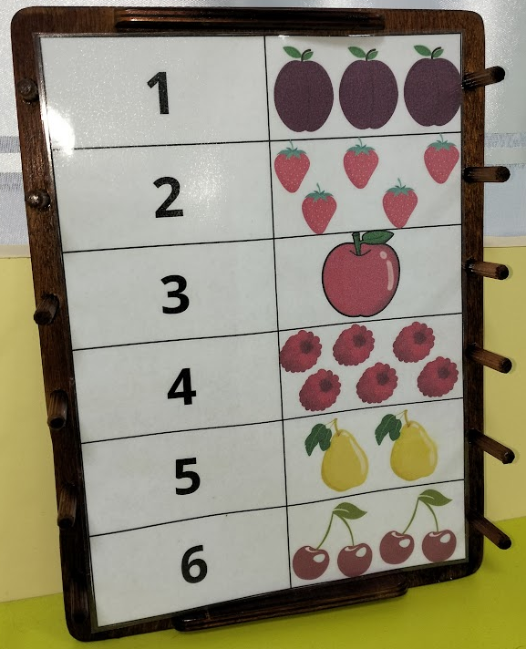
Эта игра универсальна, может использоваться в разных образовательных областях.
Например, ФЭМП. В данном случае, детям необходимо соотнести цифру с количеством фруктов.

Slide 6
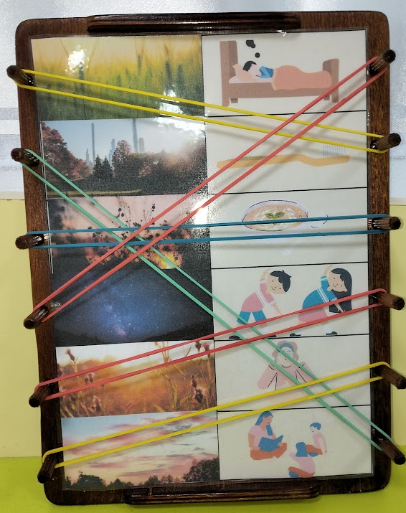
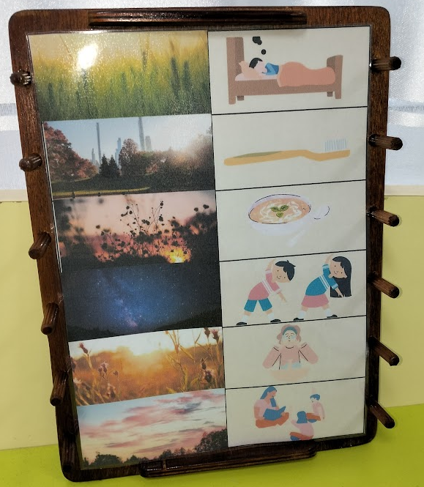
Также можно на закрепление знаний о режимных моментах.
-В какое время суток мы спим, умываемся, занимаемся?

Slide 7
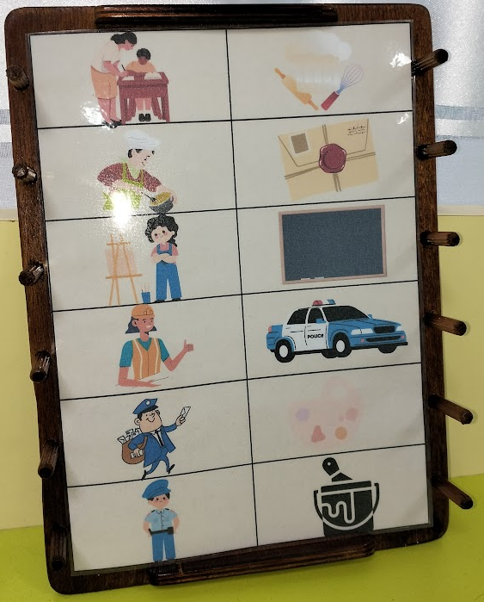
Можно еще закреплять знания детей о профессиях.
-Какой атрибут необходим учителю, строителю?

Slide 8
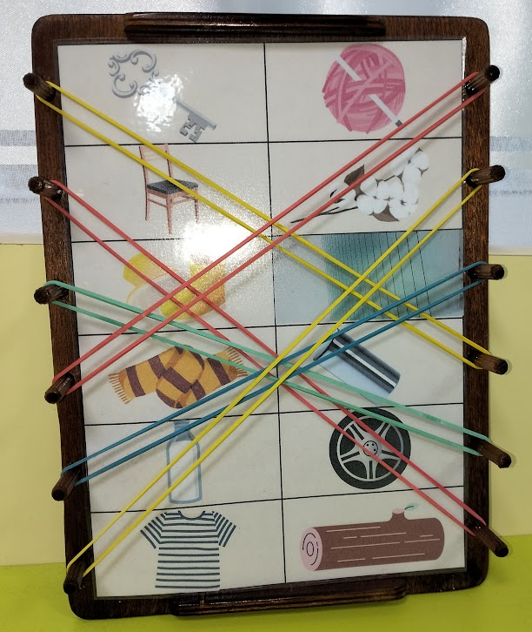
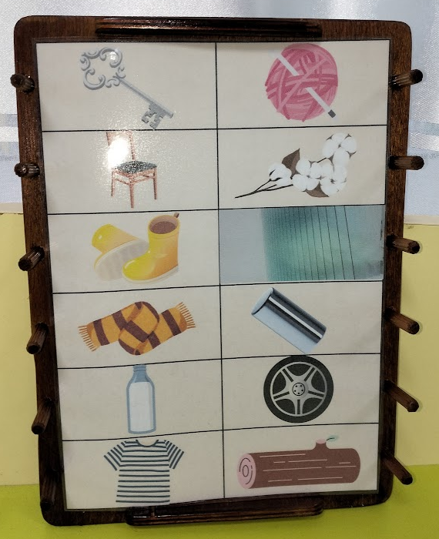
И, так как, эта игра универсальная, игровые поля могут постоянно пополняться, в зависимости, от:
-Темы недели
-Проектной деятельности
-Запросов детей

Slide 9
Спасибо
за
внимание!

